Slide 1

HƯỚNG DẪN SỬ DỤNG HỆ THỐNG SOP

Slide 2
1.Chức năng của hệ thống SOP： Các bộ phận của đơn vị Hành chính TW sẽ cung cấp bản điện tử của quy phạm để phòng trừ trường hợp bộ phận làm mất quy phạm; Hệ thống quản lý văn bản SOP sẽ thiết lập về một loại hình mã văn bản, để các bộ phận có thể thuận lợi tìm kiếm trên hệ thống 2. Nguyên tắc sử dụng hệ thống： Các bộ phận vẫn chạy theo lưu trình ký cũ trên bản giấy (sau khi làm đơn cấp mã văn bản trên hệ thống , đã được DCC cấp mã mới có thể trình ký),sau khi hoàn thành lưu trình ký các chủ quản thì sẽ đưa bản ký lên hệ thống.
2

Slide 3
3.Lưu trình ký hệ thống SOP： 3.1 .Chức năng“Đơn xin phát hành văn bản”,“Đơn xin sửa chữa văn bản” Cửa sổ hành chính bộ phận DCC xác nhận kết án 3.2. Chức năng“Đơn xin mã văn bản”, “Đơn xin hủy mã văn bản”、“Đơn xin báo phế văn bản” Cửa sổ hành chính bộ phậnlàm đơn Các chủ quản bộ phận ký duyệt DCC xác nhận kết án
3

Slide 4



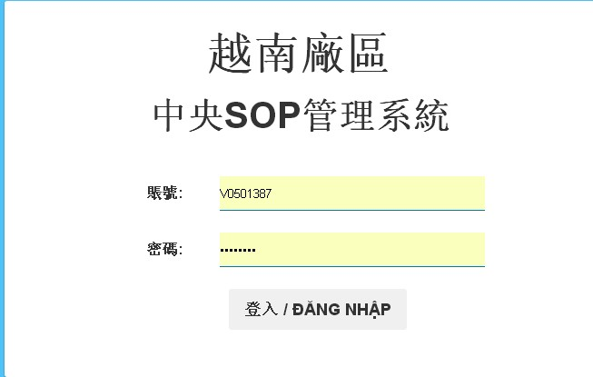
I-ĐĂNG NHẬP HỆ THỐNG
Đối với “window7” chọn “Internet Explorer” để đăng
nhập.
Đối với “windowXP” dùng “Google Chrome” để đăng
nhập.
1: Địa chỉ đăng nhập hệ thống- http://10.224.69.53/
2: Đăng nhập tài khoản, mật mã (đều là mã thẻ của người sử dụng, “V” viết hoa)

Slide 5
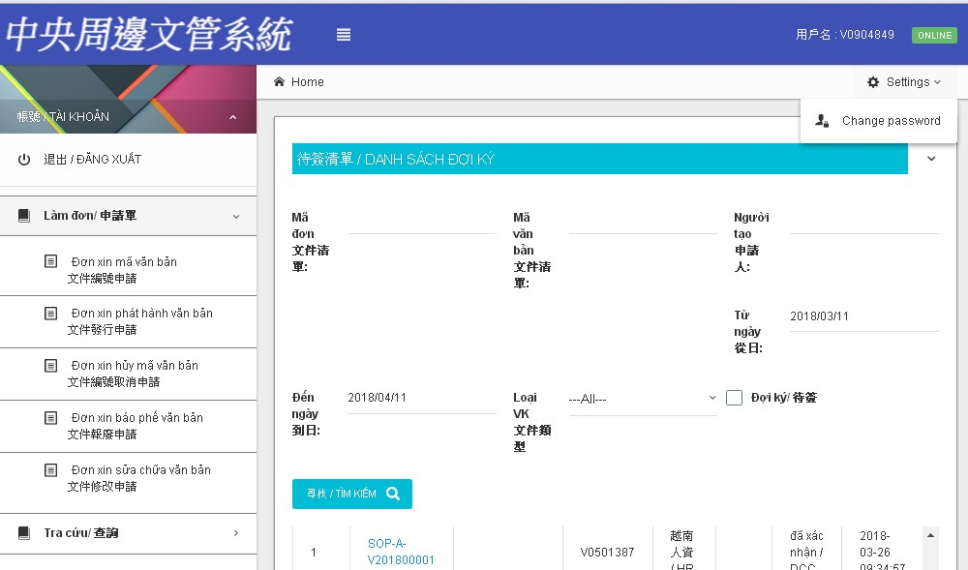
II-TRANG CHỦ HỆ THỐNG
Tất cả chức năng xin đơn của hệ thống
Tất cả chức năng tra cứu của hệ thống

Slide 6
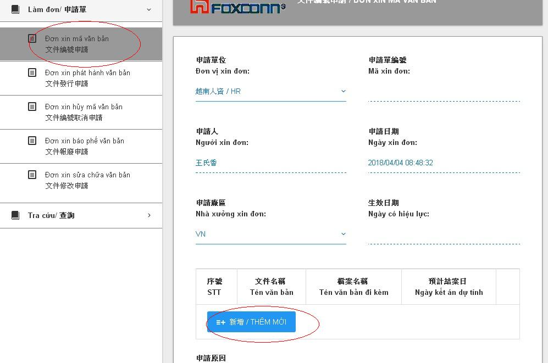
III - ĐƠN XIN MÃ VĂN BẢN
Step1：Chọn “Đơn xin mã văn bản”
Step2：Chọn“Thêm mới”

Slide 7
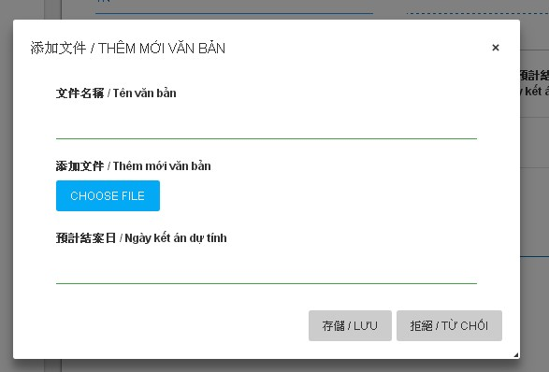
III - ĐƠN XIN MÃ VĂN BẢN
Step3：Điền “Tên văn bản”
Step4：Đưa bản Word lên hệ thống
Step5:Điền ngày kết án dự tính
Step6:Chọn “Lưu”

Slide 8
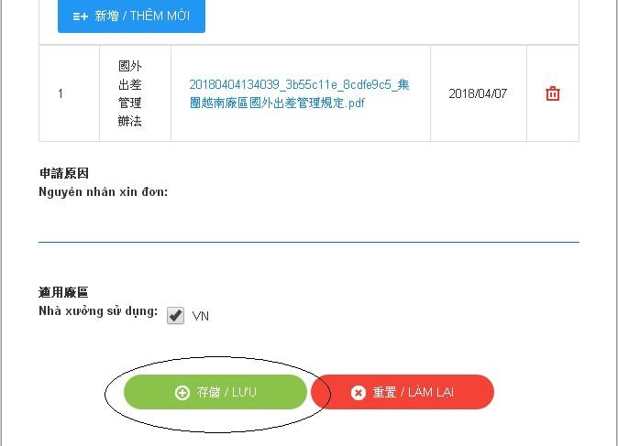
III - ĐƠN XIN MÃ VĂN BẢN
Step7:Chọn “Lưu”

Slide 9
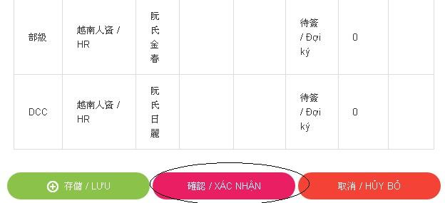
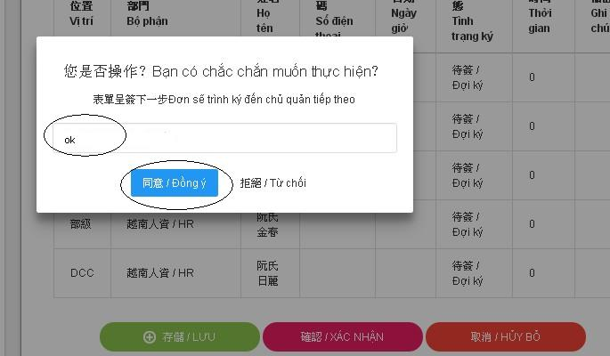
III - ĐƠN XIN MÃ VĂN BẢN
Step8: Chọn “xác nhận”
Step9: Nhập ý kiến
Step10: Chọn “đồng ý”

Slide 10
III - ĐƠN XIN MÃ VĂN BẢN
Nguyên tắc mã văn bản
“VN+Mã bộ phận+ngày tháng+STT（3 chữ）”
VD Nhân sự TW：VN-CHR-20180419-001
Ghi chú：Do người phụ trách hệ thống SOP nhân sự TW (DCC) sau khi nhận được đơn xin cấp mã của bộ phận sẽ dựa vào nguyên tắc cấp mã văn bản này để nhập trên hệ thống
10

Slide 11
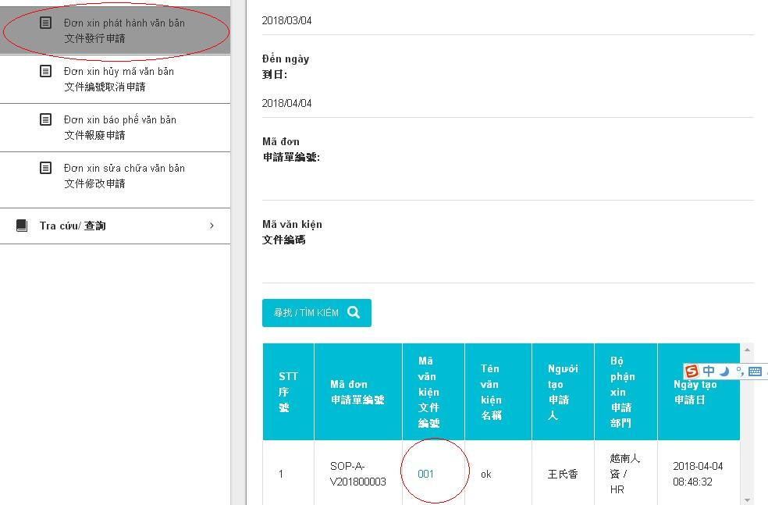
IV-ĐƠN XIN PHÁT HÀNH VĂN BẢN
Step 1:Chọn “Đơn xin phát hành văn bản”
Step 2: Chọn “Mã văn bản” cần phát hành
1
2

Slide 12
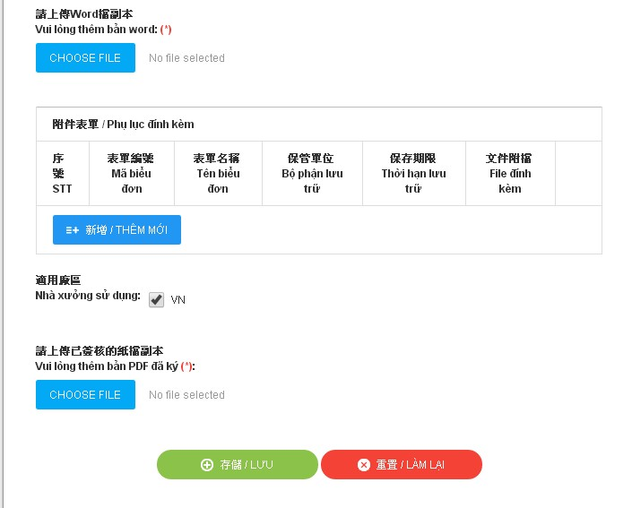
IV-ĐƠN XIN PHÁT HÀNH VĂN BẢN
Step 3: Đưa bản Word của quy phạm lên hệ thống
Step 4: Đưa phụ lục đính kèm của quy phạm lên hệ thống (Nếu quy phạm có phụ lục đính kèm)
Step 5:Đưa bản PDF của quy phạm lên hệ thống (Bản PDF phải ký xong các chủ quản)
Step 6: Chọn “Lưu”

Slide 13
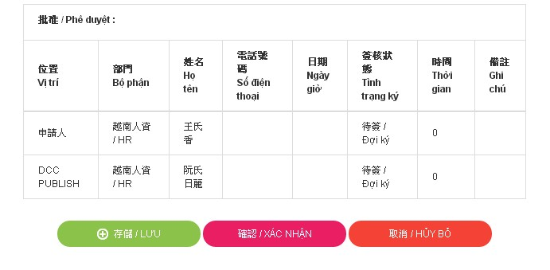
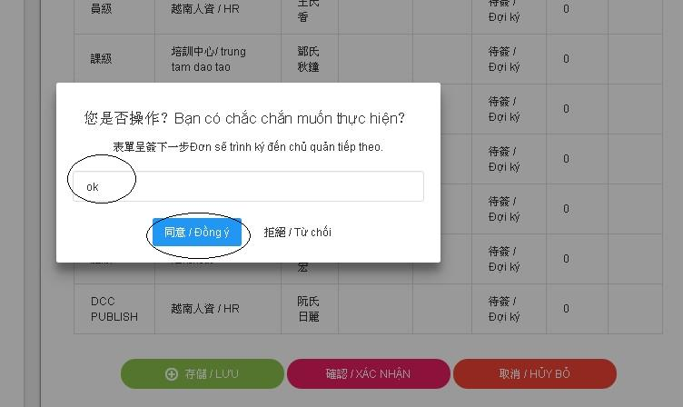
IV-ĐƠN XIN PHÁT HÀNH VĂN BẢN
Step 7: Chọn “xác nhận”
Step 8:Điền ý kiến
Step 9:Chọn “đồng ý”

Slide 14
IV-ĐƠN XIN PHÁT HÀNH VĂN BẢN
Nguyên tắc mã phụ lục đính kèm của quy phạm
“F+Mã bộ phận+Ngày DCC cấp mã văn bản+STT（4 chữ số）”
VD nhân sự TW：F-CHR-20180419-0001
Ghi Chú：hệ thống sẽ dựa theo nguyên tắc trên để cấp mã văn bản, lúc thêm mới phụ lục đính kèm hệ thống sẽ tự động cấp mã, các bộ phận không cần điền

Slide 15
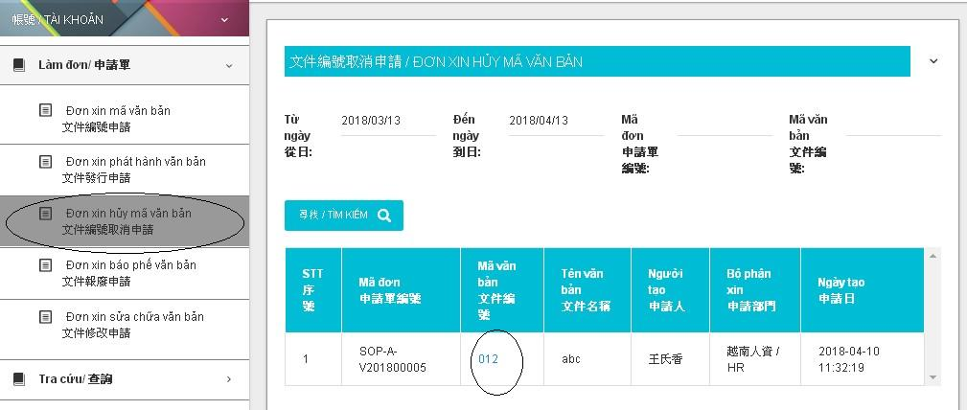
V-ĐƠN XIN HỦY MÃ VĂN BẢN
Step 1:Chọn “Đơn xin hủy mã văn bản”
Step 2:Chọn “Mã văn bản” muốn hủy
15

Slide 16
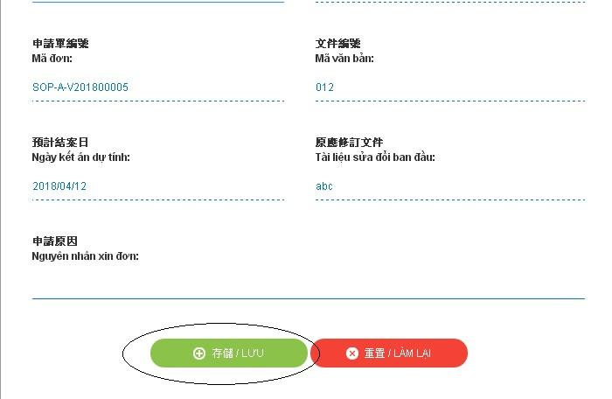
V-ĐƠN XIN HỦY MÃ VĂN BẢN
Step 3:Chọn “Lưu”
1
2

Slide 17
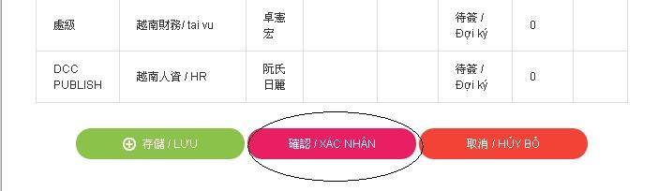
V-ĐƠN XIN HỦY MÃ VĂN BẢN
Step 4: Chọn “Xác nhận”
Step 5:Nhập ý kiến
Step 6: Chọn “đồng ý”

Slide 18
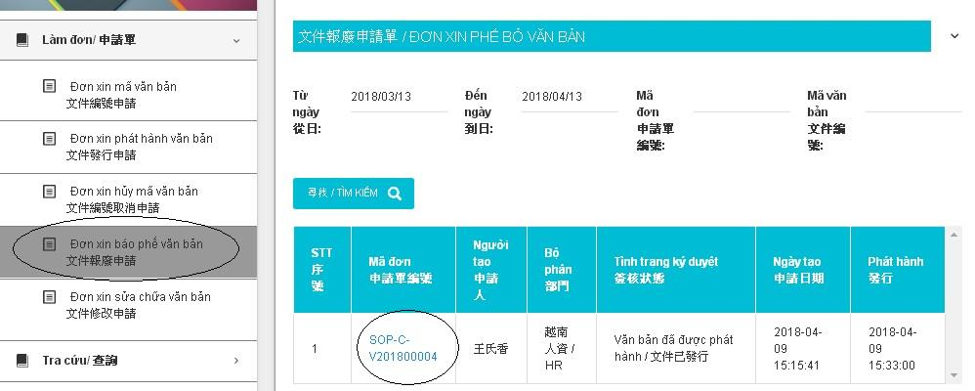
VI-ĐƠN XIN BÁO PHẾ VĂN BẢN
Step 1:Chọn “Đơn xin báo phế văn bản”
Step 2: Chọn “mã đơn” của văn bản cần báo phế

Slide 19
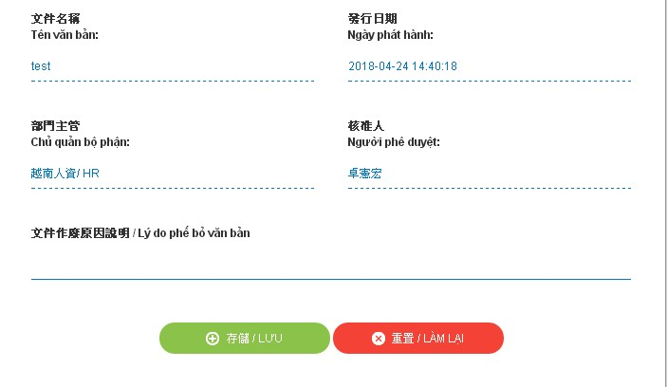
VI-ĐƠN XIN BÁO PHẾ VĂN BẢN
Step 3: Điền lý do phế bỏ văn bản
Step 4: Chọn “Lưu”

Slide 20
VI-ĐƠN XIN BÁO PHẾ VĂN BẢN
Step 5: Chọn “xác nhận”
Step 6: Nhập ý kiến
Step 7: Chọn “đồng ý”

Slide 21
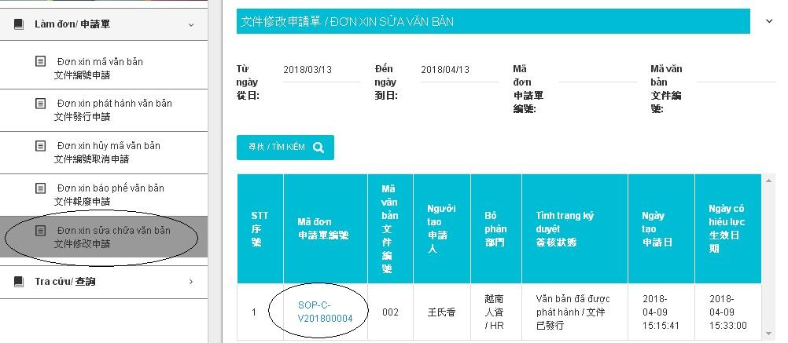
VII-ĐƠN XIN SỬA CHỮA VĂN BẢN
Step 1:Chọn “Đơn xin sửa chữa văn bản”
Step 2: Chọn “Mã đơn”

Slide 22
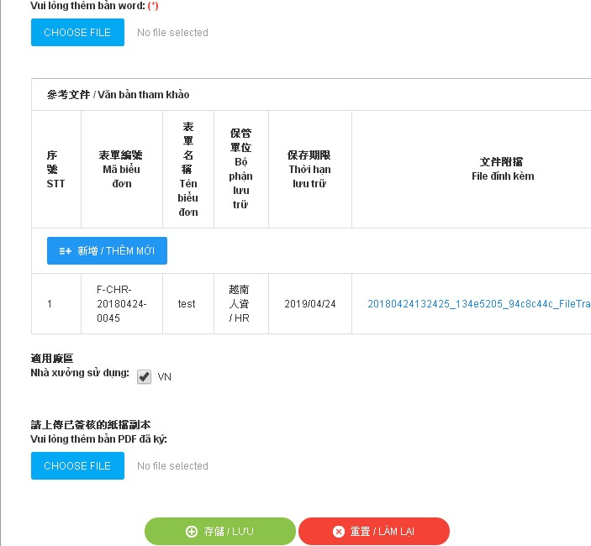
VII-ĐƠN XIN SỬA CHỮA VĂN BẢN
Step 3:Đưa bản Word lên hệ thống
Step 4: Đưa phụ lục đính kèm của quy phạm lên hệ thống (Nếu quy phạm sửa đổi phụ lục đính kèm)
Step 5:Đưa bản PDF của quy phạm lên hệ thống (Bản PDF phải ký xong các chủ quản)
Step 6: Chọn “Lưu”

Slide 23
VII-ĐƠN XIN SỬA CHỮA VĂN BẢN
Step 8: Chọn “xác nhận”
Step 9: Nhập “ý kiến”
Step 10: Chọn “đồng ý”

Slide 24
Mọi thắc mắc xin liên hệ cửa sổ liên lạc (DCC)﹕ Nguyễn Thị Nhật Lệ EXT: 20222
E-mail: chr-vn-planning-01@mail.foxconn.com,

Slide 25
Thank you!

Slide 26
越南服務暨發展 中心文管系統
越南服務暨發展
中心文管系統

